Slide 1
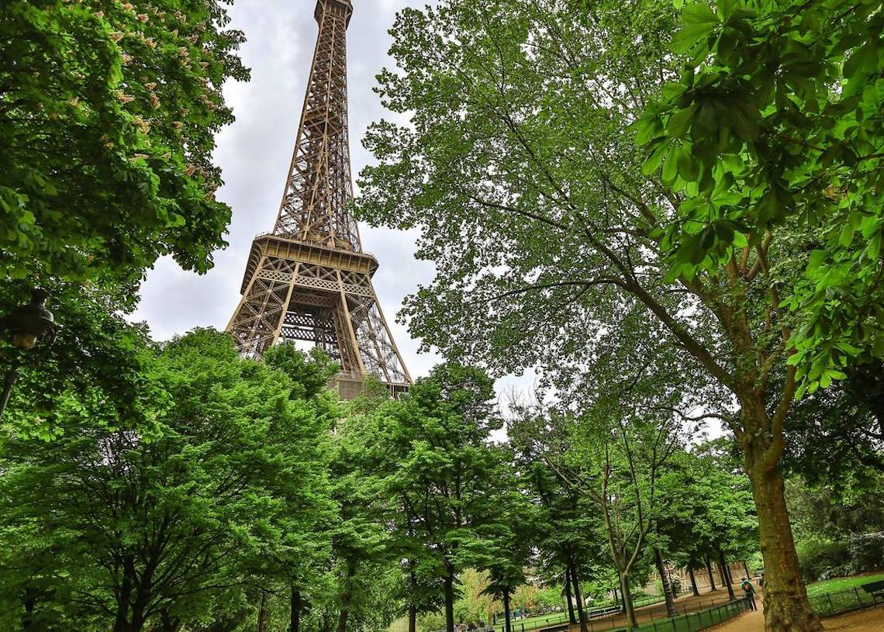
Projet 2 : Participez à un concours sur la Smart City
Aider Paris à devenir une SMART CITY dans le cadre du programme « Végétalisons la ville »

Slide 2
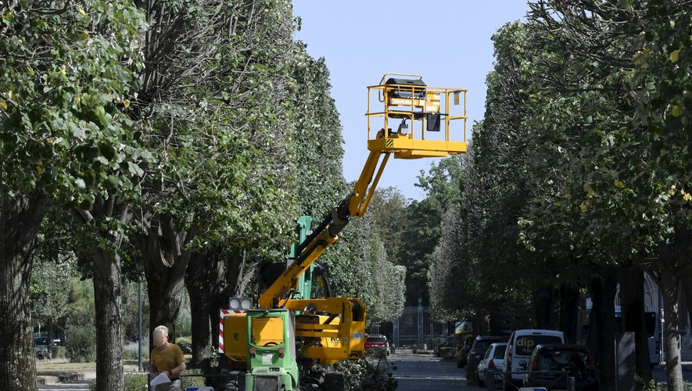
Contexte : aider Paris à devenir une SMART CITY en réalisant une étude portant sur les arbres de la ville de Paris dans le cadre du programme “Végétalisons la ville”.
Cette étude servira à optimiser les tournées pour l’entretien des arbres de la ville en ressortant des informations clés du jeu de données.
Moins de tournées égale moins de trajets, et plus d’arbres entretenus.

Slide 3
Déroulement de la présentation →Démarche méthodologique d’analyse de données → Présentation générale du jeu de données →Analyse Univarié → Analyse multivarié → Synthèse

Slide 4

Démarche méthodologique d’analyse de données
Chargement fichier source
Présentation du jeu de données
Analyse univariée
Analyse multivariée
p2-arbres-fr.csv
4 axes de réflexion : répartition, populations, maturités et évolutions
-Question 1 : quelle est la répartition des arbres par arrondissement ? -Question 2 : quelles sont les populations d'arbres les plus représentées et comment sont-elles réparties sur le territoire parisien ?
-Question 3 : quelle est la population la plus représentée par espèce et genre ? -Question 4 : quelle est la répartition des arbres vis à vis de leurs hauteurs ? -Question 5 : est ce que les arbres évoluent correctement ? -Question 6 : quelle est la proportion d’arbres par maturité et leurs localisations ? -Question 7 : quelle est la répartition des arbres remarquables par arrondissement et leurs dimensions?

Slide 5
Présentation générale du jeu de données

Slide 6
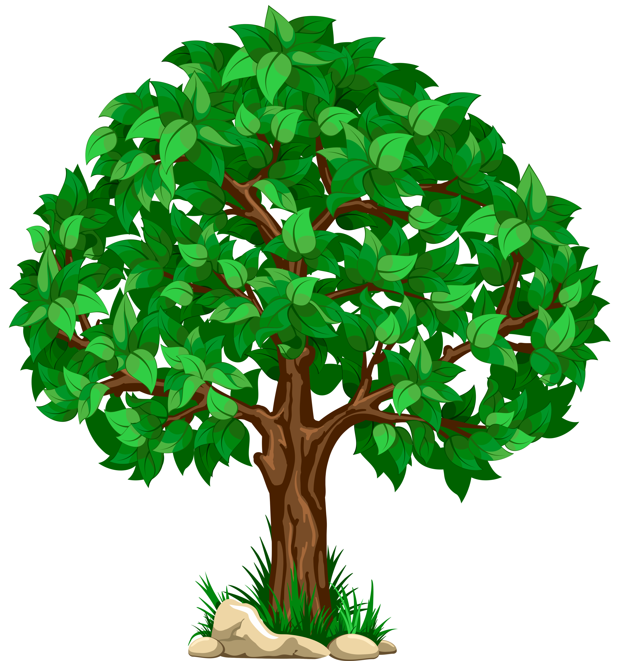
Exploration des données → Présentation de la structure
2 catégories de variables
18 colonnes :
→ 3 entiers
→ 4 flottants
→ 11 objets
Localisation
type_emplacement
arrondissement
complement_addresse
domanialite
numero
lieu
id_emplacement
geo_point_2d_a
geo_point_2d_b
Caractéristiques
libelle_francais
genre
espece
variete
circonference_cm
hauteur_m
stade_developpement
remarquable
Nombre d’arbres : 200137
De manière globale le jeu de donnée est clair sauf quelques variables qui vont demander quelques ajustement par la suite de l’étude (ex : mélange de types sur la variable « complement_adresse »)
Estimer la surveillance des arbres en fonction de leurs caractéristiques et apporter les outils nécessaires pour l’entretien
Déterminer la position de chaque arbre pour la tournée d'entretien des arbres
Les variables les plus utilisé
pour les analyses multivariées

Slide 7
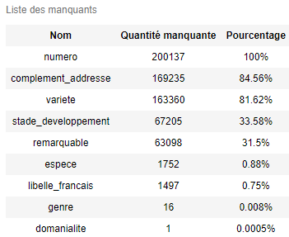
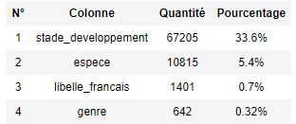
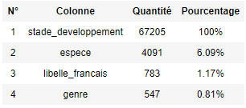
Exploration des données → Les manquants
Colonne vide
Colonnes supprimées
Pas de logique de remplissage : information de tous les types
Correspondance impossible au vu des multiples variétés possibles par genres et espèces
Information à trouver sur le lieu physique
Non remarquable + conversion de la colonne en type Booléen
Ajout de 224 valeurs vides pour remplacer « n. sp. »
Colonnes mises à jour
Ajout de 556 valeurs vides pour remplacer « Non spécifié» + 652 valeurs manquantes complétées
Ajout de 626 valeurs vides pour remplacer « Non spécifié»
Complétée
La colonne « Libelle_francais » (très importante pour notre étude) a été complétée en faisant une correspondance avec les couples genre-espece
Les manquants après mise à jour :
Dataframe « stade_developpement= vide »
Malgré ce % élevé de manquants et malgré le fait que ce % ne couvre pas majoritairement les manquants des 3 autres colonnes, je la garde car elle nous apporte une information très importante sur la maturé de l’arbre et donc l’attention qu’il faut lui apporter

Slide 8
Exploration des données → LES DOUBLONS
11 lignes répétées = 11 arbres → suppression de 11 lignes
« Type_emplacement » : ne possède que la valeur « Arbres » sur toutes les lignes → suppression de la colonne
« ID_emplacement » : possèdes des (chiffres) ou (lettre + chiffres) qui ne vont pas nous servir pour notre étude → suppression de la colonne
Même si certaines lignes possèdent du vide, je vais malgré tout les garder car chaque arbre à une localisation unique et donc supprimer des lignes serait perdre l’information de la présence d’un arbre à entretenir.

Slide 9
Exploration des données → OUTLIERS
Les 4 variables à étudier pour les « outliers » sont les suivantes :
 | circonference_cm | hauteur_m | geo_point_2d_a | geo_point_2d_b
Min | 0 | 0 | 48.742290 | 2.210241
Max | 250255 | 881818 | 48.911485 | 2.469759
L’ID ne sera pas abordé dans le cadre de l’analyse des Outliers car elle n’est pas pertinente pour notre cas

Slide 10
Exploration des données → OUTLIERS→ Circonférence et hauteur
 | circonference_cm | hauteur_m
Min | 0 | 0
Max | 250255 | 881818
Valeurs trop basses
Valeurs trop élevées
Analysons ces 2 colonnes pour rectifier ces « outliers »
Un arbre ne peut pas mesurer 881km de haut
Il ne peut pas non plus faire 0 m de haut
Un arbre ne peut pas avoir une circonférence de 250m
Il ne peut pas non plus faire 0 cm de circonférence

Slide 11
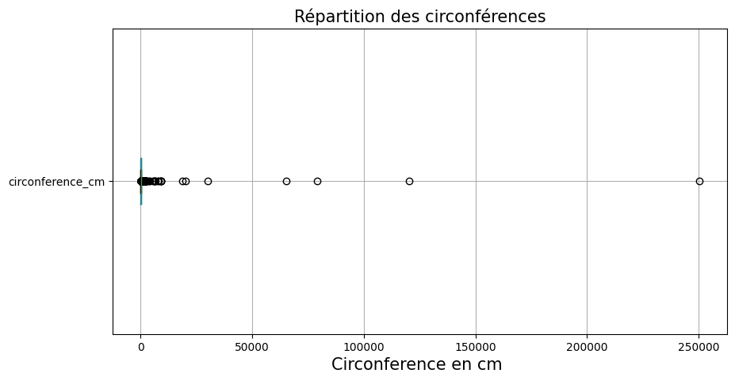
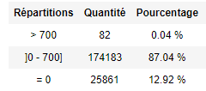
Exploration des données → OUTLIERS → Circonférences
A Paris le record de circonférence est détenu par un platane avec 7m soit 700cm. On va donc utiliser cette valeur comme référence max pour notre étude. Un arbre devra avoir une circonférence comprise entre ]0 ; 700] cm
Outlier min
0 cm
Outlier max
250255 cm
Seuls 0,04% sont des arbres au dessus de 700cm. On va donc passer ces valeurs à vide pour ne pas supprimer les lignes et garder notre effectifs d’arbre au complet
Création d’un modèle par régression linéaire en utilisant la méthode des moindres carrés afin d’estimer ces valeurs vis-à-vis des autres hauteurs/famille d’arbres
REMARQUE : Pour mettre à jour les valeurs =0, j'aurai pu utiliser les valeurs de tendances centrales. Cela dit, je trouve que l'utilisation du modèle par régression linéaire est plus adaptée ici pour éviter d'avoir des arbres disproportionnés (hauteur vs largeur disproportionnées)

Slide 12
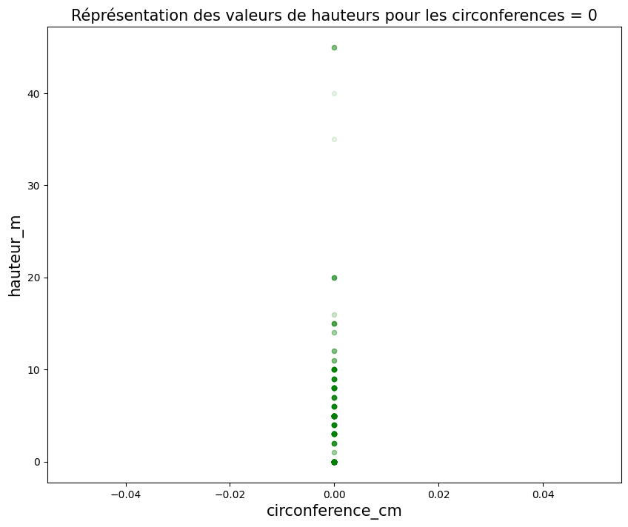
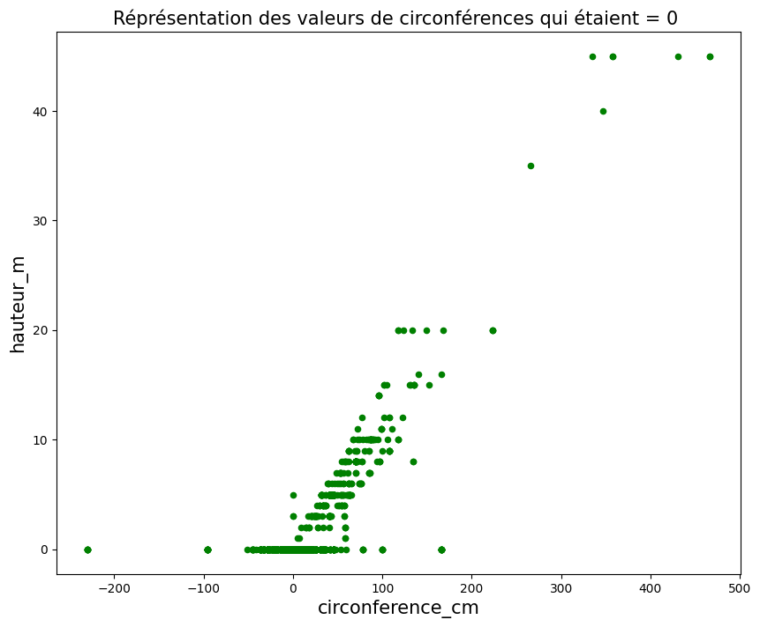
Exploration des données → OUTLIERS → Circonférences
AVANT CORRECTION
APRES CORRECTION AVEC MODELE REGRESSION LINEAIRE
25861valeurs
11282 valeurs attribuées
Circonférence = ]0 ; 700]
14579 reliquats
Passer à vide
Valeur <= 0

Slide 13
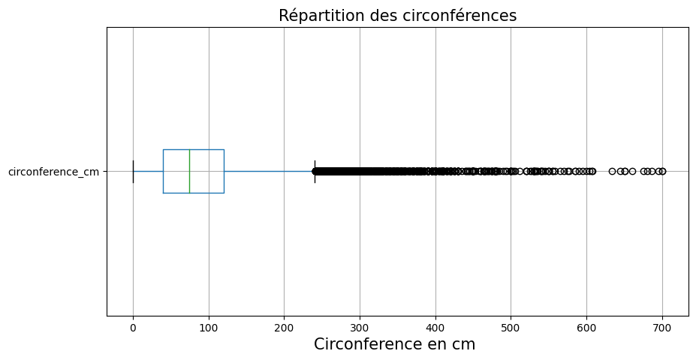
Exploration des données → OUTLIERS → Circonférences
Diagramme à moustache après mise à jour des circonférences

Slide 14
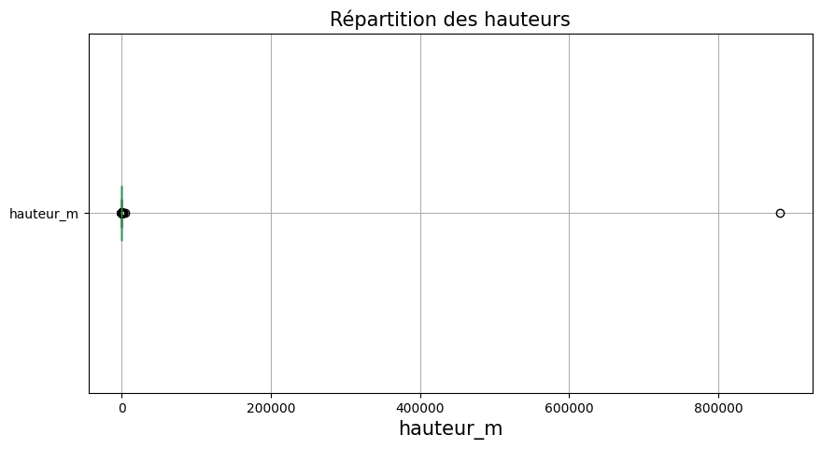
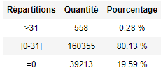
Exploration des données → OUTLIERS → HAUTEURS
A Paris le record de hauteur est détenu par un séquoia de 31m. On va donc utiliser cette valeur comme référence max. Un arbre devra avoir une hauteur comprise entre ]0 ; 31m]
Outlier min
0m
Outlier max
881818m
Seuls 0,28% sont des arbres au dessus de 31m. On va donc passer ces valeurs à vide pour ne pas supprimer les lignes et garder notre effectifs d’arbre au complet
Création d’un modèle par régression linéaire en utilisant la méthode des moindres carrés afin d’estimer ces valeurs vis-à-vis des autres circonférences/famille d’arbres

Slide 15
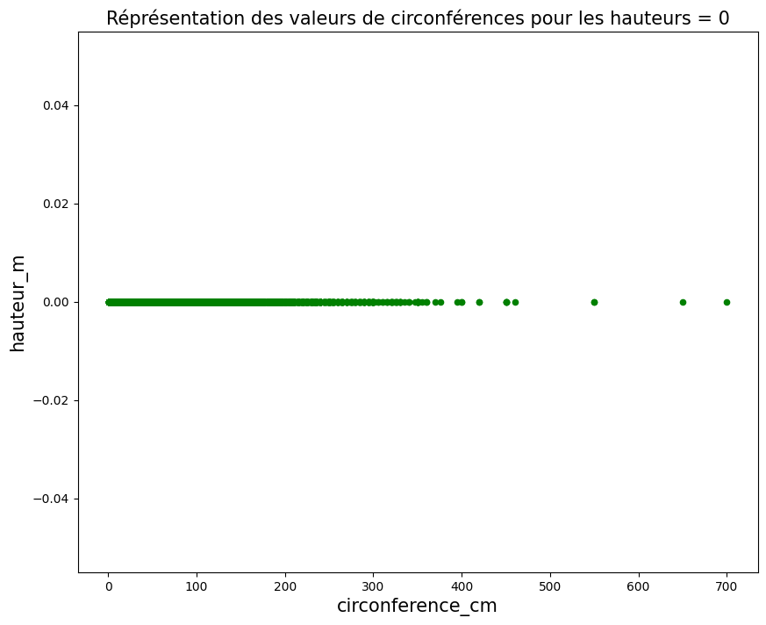
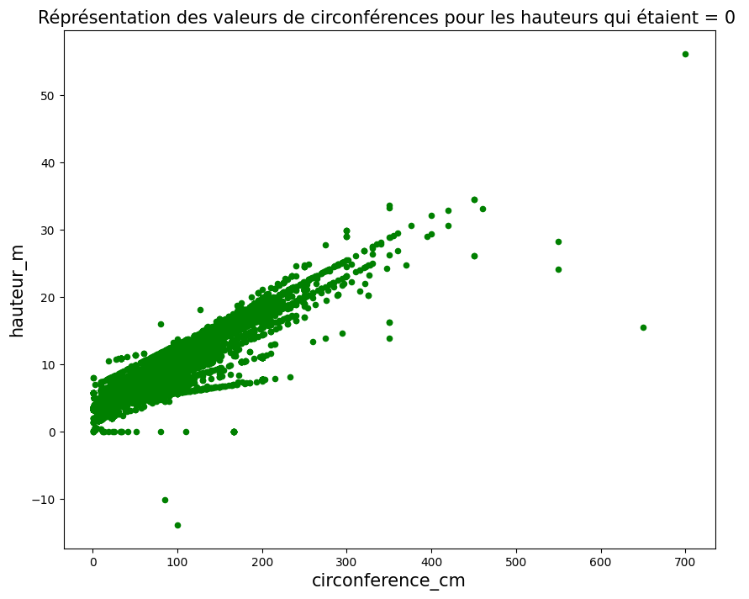
Exploration des données → OUTLIERS → HAUTEURS
AVANT CORRECTION
APRES CORRECTION AVEC MODELE REGRESSION LINEAIRE
39213 valeurs
8 reliquats
Passer à vide
Valeur >31
37 993 valeurs attribuées
hauteurs = ]0 ; 31]
607 reliquats
Passer à vide
Valeur <= 0

Slide 16
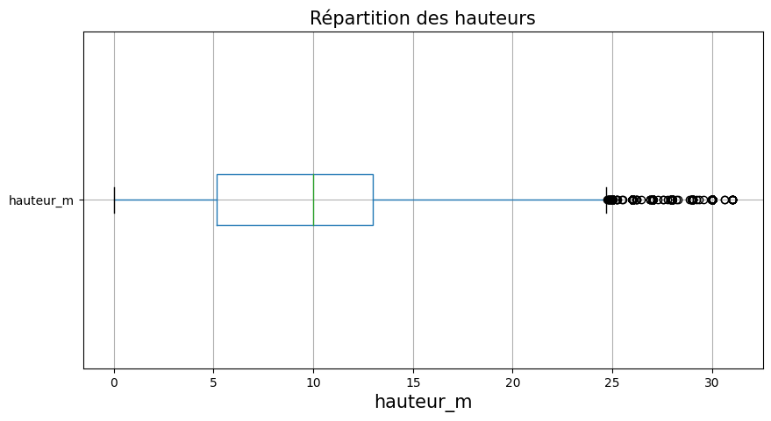
Exploration des données → OUTLIERS → HAUTEURS
Diagramme à moustache après mise à jour des hauteurs

Slide 17
Exploration des données → OUTLIERS →
geo_point_2d_a et geo_point_2d_B
 | geo_point_2d_a | geo_point_2d_B
Min | 48.742290 | 2.210241
Max | 48.911485 | 2.469759
Pour les 2 variables, on peut pressentir que les min et max sont proches et que donc toutes les latitudes entre elles et les longitudes entre elles sont regroupée dans une zone proche. Cependant, afin de dans l’analyse multivariée, nous afficherons la corrélation entre ces 2 informations dans un nuage de point afin d’apercevoir la position générales des arbres dans Paris et ainsi relever si oui ou non tous les arbres sont situés dans Paris.

Slide 18
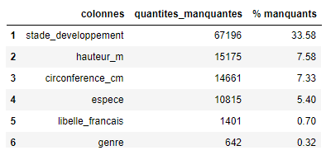
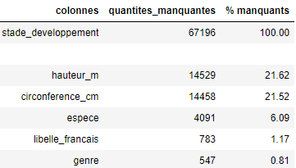
Exploration des données → BILAN
 | circonference_cm | hauteur_m
Min | 0,36 | 0,017
Max | 700 | 31
200137
-0,005 %
200126
-11 lignes
18
-5 colonnes supprimées
13
Les manquants après mise à jour :
Dataframe « stade_developpement= vide »
Malgré ce % élevé de manquants et malgré le fait que ce % ne couvre pas majoritairement les manquants des 5 autres colonnes, je la garde car elle nous apporte une information très importante sur la maturé de l’arbre et donc l’attention qu’il faut lui apporter

Slide 19
ANALYSES UNIVARIEES

Slide 20
ANALYSES UNIVARIEES → VARIABLES
Etude des variables suivantes :
Variables
domanialite
arrondissement
libelle_francais
genre
stade_developpement
remarquable
circonference_cm
hauteur_m
Variables non étudiées pour l’analyse univariée
Variables | Commentaire
id | Unique valeur pour chaque arbre
lieu | Trop de lieu par arrondissement (6921 valeurs uniques dispatchées dans chaque arrondissement) : analyse non pertinente et remplacé par l’analyse des arrondissements
espece | 539 valeurs répartie sur les 175 genres : analyse non pertinente et remplacé par l’analyse libelle/espece
geo_point_2d_a | Analyse à faire en couple donc présente dans l’analyse multivariée
geo_point_2d_b

Slide 21
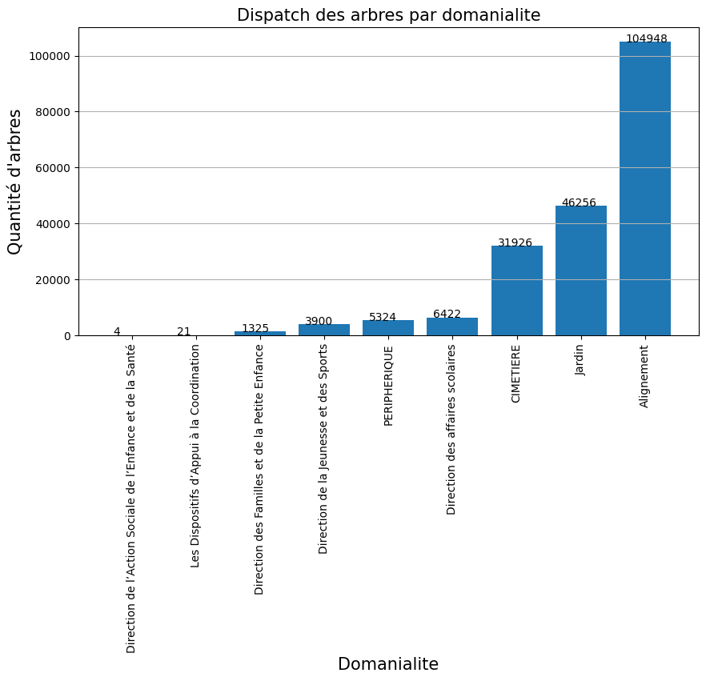
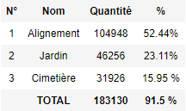
ANALYSES UNIVARIEES → DOMANIALITE
91,5% des arbres sont situés sur 3 domanialités .
Lors de l’entretien, ces 3 zones pourront être priorisées pour couvrir un maximum d’arbres
sur un total de 9 valeurs uniques

Slide 22
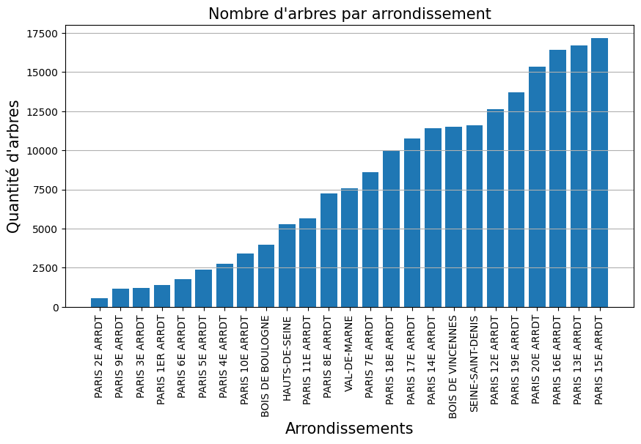
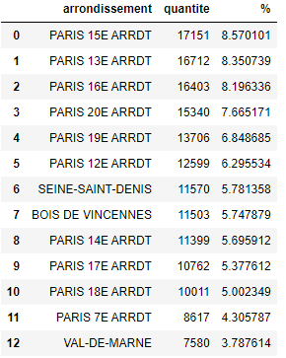
ANALYSES UNIVARIEES → ARRONDISSEMENT
13 zones sur 25 possèdent 81,6% (163353) de l’effectif

Slide 23
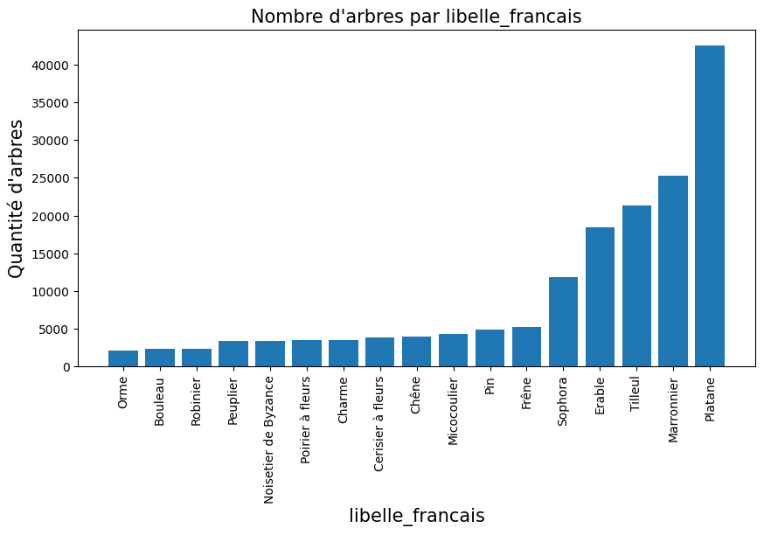
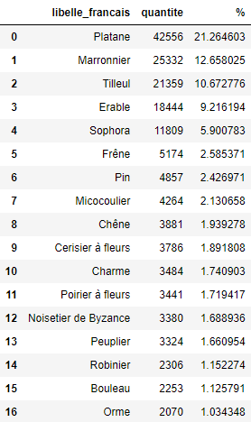
ANALYSES UNIVARIEES → libellé
80,8% des arbres (161720 unités) sont représentés par ces 15 familles
Ces 5 familles d’arbres représentent environ 60%(119500 unités) de l’effectif total. Une attention particulière doit être apporté à ces familles pour éviter une pandémie par exemple
sur un total de 191 valeurs uniques

Slide 24
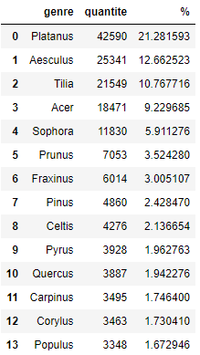
ANALYSES UNIVARIEES → genre
Total = 160105 → 14 genres représentent 80% de l’effectif total
sur un total de 174 valeurs uniques

Slide 25
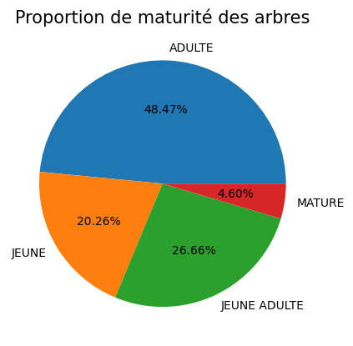
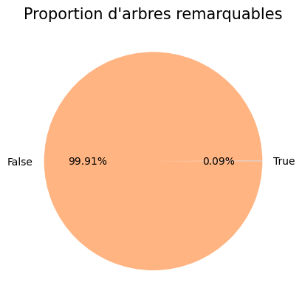
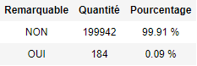
ANALYSES UNIVARIEES → STADE DEVELOPPEMENT et Remarquable
La relève des jeunes arbres (46,93%), pour remplacer les vieux(53,07%), est assurée
Une faible quantité à surveiller

Slide 26
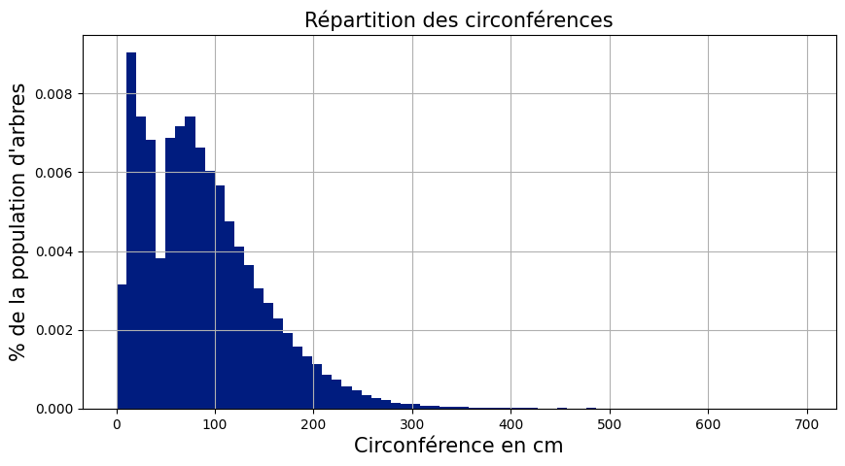
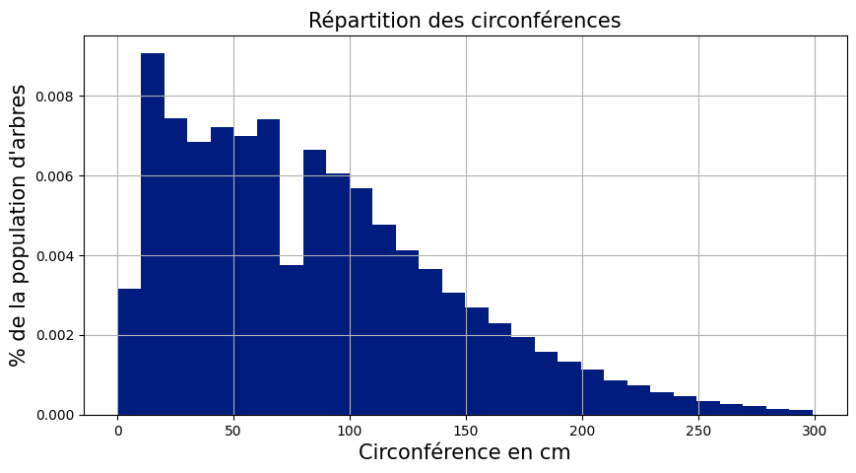
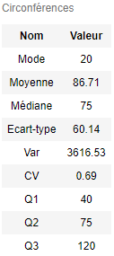
3.2 Analyses Univariées – Circonférences
50% des valeurs de circonférence se situent entre 40 et 120cm : écart-interquartile =80
99,5% des valeurs sont <= 300cm
Zoom
On observe un « trou » sur les valeurs proches de 75cm. Cela montre une quantité plus faible d’arbres ayant des valeurs de circonférences de cette valeur. Ceci étant dit si l’on remesure dans quelques mois. Ce trou devrait se décaler vers la droite.
Q1
Q3
Ecart interquartile
120
Tendances centrales
40
Le mode est de 20cm. Ce qui signifie que c'est la valeur la plus fréquente qui apparait dans le jeu de données. Cela étant dit la moyenne globale des circonférences et de 86.71cm avec une médiane à 75cm. Cette dernière valeur signifie que j'ai autant d'arbres ayant une circonférence supérieure ou inférieure à 75cm.
Dispersions
Concernant les mesures de dispersions, la variance empirique est de 3616.53. Cette valeur nous montre que les mesures sont assez dispersées autour de la valeur moyenne. Cette dispersion est aussi illustrée par l'écart-type 60.14 (qui est tout simplement la racine carrée de la variance empirique). Le coefficient de variation = 0.7 (écart-type empirique/moyenne).
Le 1er Quartile = 40 : 25% des valeurs sont sous 40cm et 75% au-dessus Le 2eme Quartile = 75 = valeur médiane vu au-dessus : 50% des valeurs sont sous 75cm et 50% au-dessus Le 3eme Quartile = 120 = 75% des valeurs sont sous 120cm et 25% au-dessus L'écart interquartile = 120-40 = 80cm
50% des valeurs de circonférence se situent entre 40 et 120cm : écart-interquartile = 80
On remarque des valeurs plus « à gauche » sur l’histogramme. Cette tendance n’est pas étonnante car sur le terrain les arbres ont plutôt des tailles de circonférences illustrées entre Q1 et Q3.

Slide 27
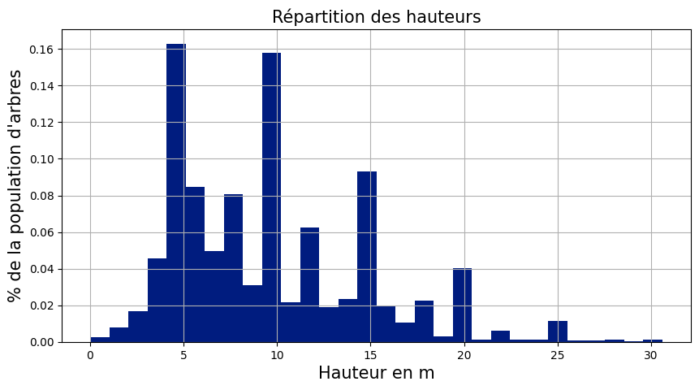
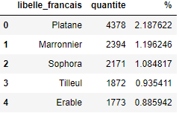
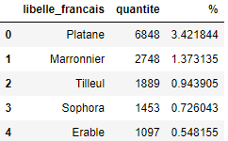
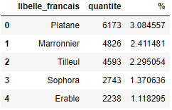
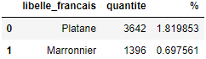
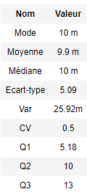
3.2 Analyses Univariées – HAUTEURS
Pic à 5m
Pic à 15m
1
2
3
87%des valeurs <=15m
Pic à 10m
Pic à 20m
4
La majorité des arbres qui illustres ces spikes est représenté par le Platane, arbre qui est le plus présent dans Paris
Écart interquartile = 7,82
Tendances centrales
Pour les hauteurs, le mode est de 10m. Ce qui signifie que c'est la valeur la plus fréquente qui apparait dans le jeu de données. Cela étant dit la moyenne globale des hauteurs et de 9.9m avec une médiane à 10m. Cette dernière valeur signifie que j'ai autant d'arbres ayant une hauteur supérieure ou inférieure à 10m.
Dispersions
Concernant les mesures de dispersions, la variance empirique est de 25.92. Cette valeur nous montre que les mesures ne sont pas trop dispersées autour de la valeur moyenne. Cette dispersion est aussi illustrée par l'écart type 5.1 (qui est tout simplement la racine carrée de la variance empirique). Le coefficient de variation =0.5 (écart-type empirique/moyenne)
Le 1er Quartile = 5.18 : 25% des valeurs sont sous 5.18m et 75% au-dessus Le 2eme Quartile = 10 = valeur médiane vu au-dessus :50% des valeurs sont sous 10m et 50% au-dessus Le 3eme Quartile = 13 = 75% des valeurs sont sous 13m 25% au-dessus L'écart interquartile = 13-5.18 = 7.82m
50% des valeurs de circonférence se situent entre 5.18 et et 13: écart-interquartile = 7.82

Slide 28
Analyses multivariées
Afin de pouvoir donner des clés à notre enjeu principal qui est de d’optimiser la tournée d’entretien des arbres, il a fallu orienter ma réflexion sur plusieurs sujets : la répartition des arbres, les populations les plus représentées, leurs maturités et leurs évolutions. Pour cela, mon analyse a été focalisée sur les 7 questions suivantes :
-Question 1 : quelle est la répartition des arbres par arrondissement ? -Question 2 : quelles sont les populations d'arbres les plus représentées et comment sont-elles réparties sur le territoire parisien ?
-Question 3 : quelle est la population la plus représentée par espèce et genre ? -Question 4 : quelle est la répartition des arbres vis à vis de leurs hauteurs ? -Question 5 : est ce que les arbres évoluent correctement ? -Question 6 : quel est la proportion d’arbres par maturité et leurs localisations ? -Question 7 : quelle est la répartition des arbres remarquables par arrondissement et leurs dimensions?

Slide 29
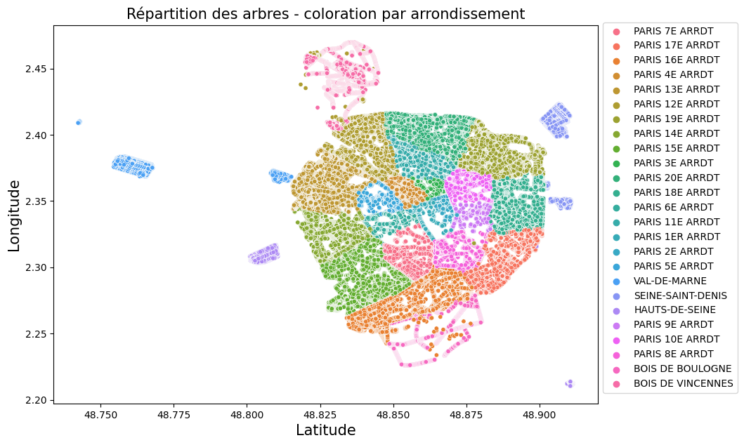
Question 1 : quelle est la répartition des arbres par arrondissement ?
Quelques attributions à revoir
(mélange de couleurs)
Remarque : certains arbres sont hors de Paris intramuros. Ils pourront faire l’objet d’un entretien à part pour optimiser les trajets
Réponse : on observe une bonne répartition des arbres dans tout Paris. Cette information nous amène une indication sur l'affectation des arbres par arrondissement et ainsi voir quelles zones vont demander le plus de travail aux équipes d'entretien.

Slide 30
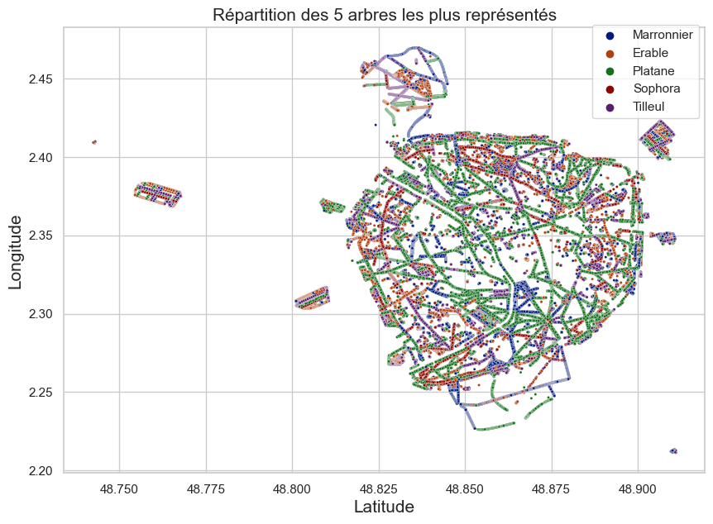
Question 2 : Comment les 5 arbres les plus représentés sont réparties sur le territoire parisien ?
Réponse : environ 60% des arbres sont représentés par ces 5 familles; il faudra donc les surveiller attentivement pour éviter une pandémie qui pourrait faire de gros dégâts sur la population globale et créer des zones sans arbres. Ces 5 familles d’arbres sont bien réparties sur le territoire ce qui dispatcherait les « trous » en cas de perte de ces arbres.

Slide 31
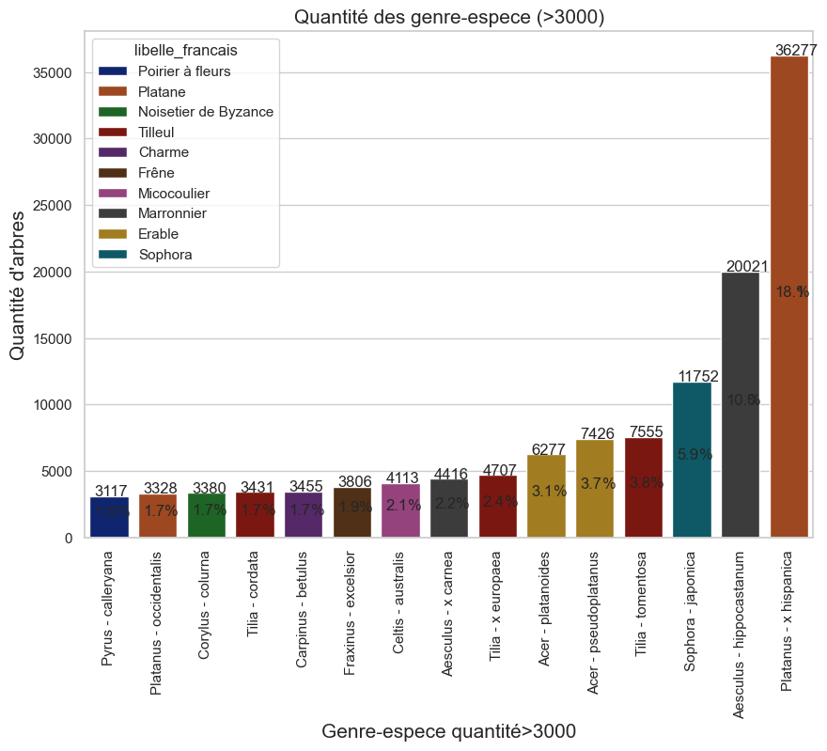
Question 3 : quelle est la population la plus représentée par espèces et genre ?
On retrouve ici notre TOP 5 vu à la question précédente.
4 nouveaux libellés apparaissent parmi le top 5
Réponse : la plupart des genres/espèces sont représentés par les arbres détectés dans notre TOP 5. Cependant, ce qui est intéressant c’est que certains genres/espèces apparaissent entre certains genres/espèces du top5. Il faudra donc ne pas oublier que cette populations représente une quantité non négligeable d’arbres qu’il faut soigner et qu’en cas de pandémie par exemple, ils pourraient représenter une perte non négligeable.

Slide 32
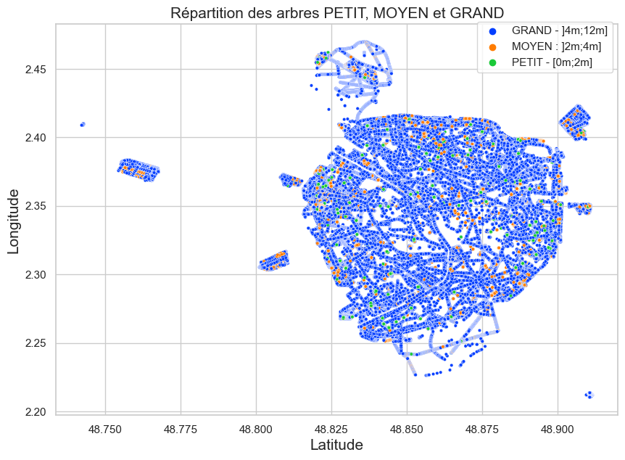
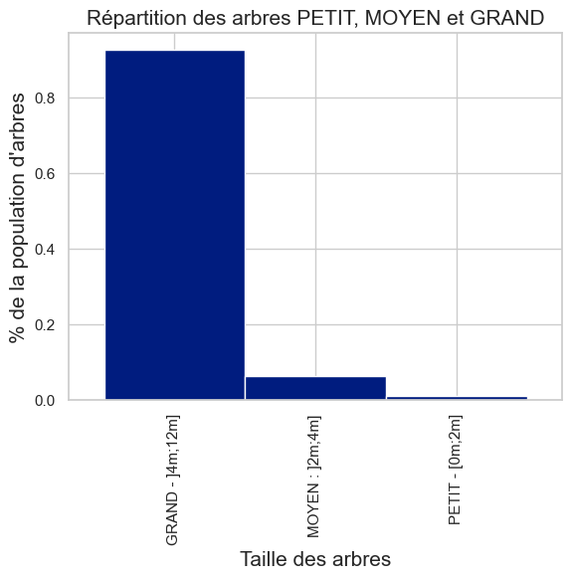
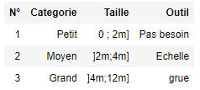
Question 4 : quelle est la répartition des arbres vis à vis de leurs hauteurs ?
Réponse : plus de 90% des arbres nécessitent une grue pour leur entretien. Cette information est importante car le nombre de camions et la formation des agents vont avoir un impact sur le coût et le temps d'entretien. De plus ces arbres sont répartis de manière diffuse sur tout le territoire parisien. Il faudra donc prévoir de nombreux déplacements.

Slide 33
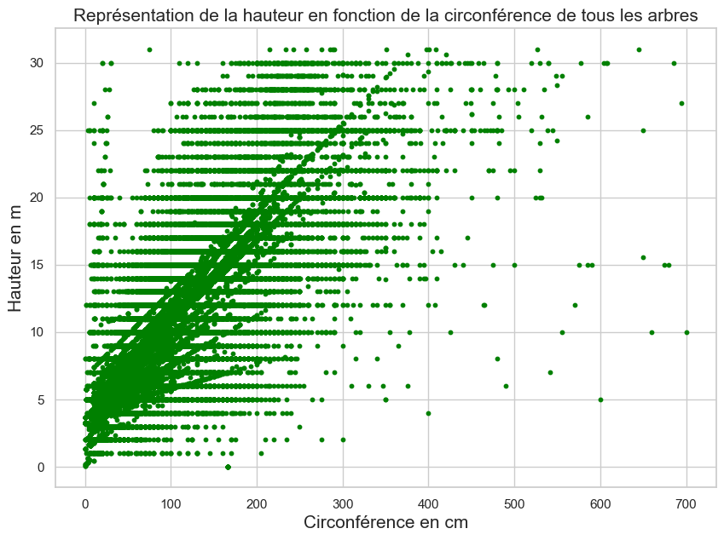
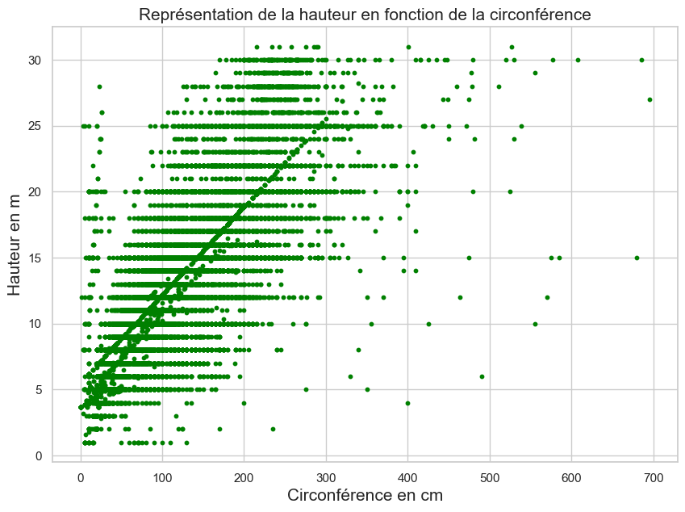
Question 5 : est ce que les arbres évoluent correctement ?
Hypothèse
Evolutions
suspectes
Le Platane
Hypothèse Evolutions suspectes
Evolution suspecte → hauteur vs circonférence disproportionnée
Réponse : On remarque que certains arbres n'évoluent pas correctement vis à vis de leur hauteur et circonférence (arbres disproportionnés). Une inspection pourra être priorisée pour eux.
Remarque : les droites linéaires qui se dégagent sont issues de la création du modèle par régression linéaire (méthode des moindres carrés).
Au niveau des hypothèses d’évolutions suspectes, il serait intéressant d’étudier de manière plus approfondie les familles d’arbres et de constater si les valeurs extrêmes ont un sens ou non

Slide 34
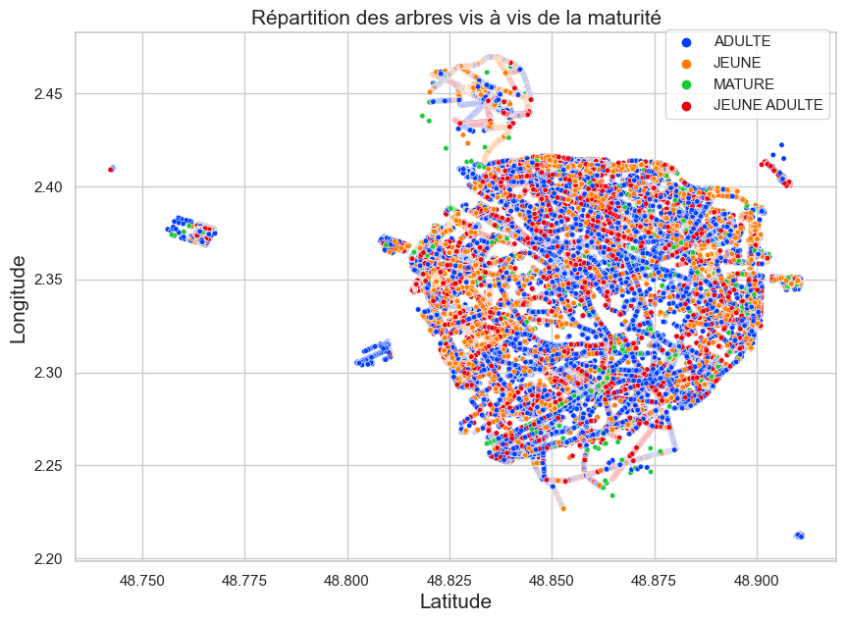
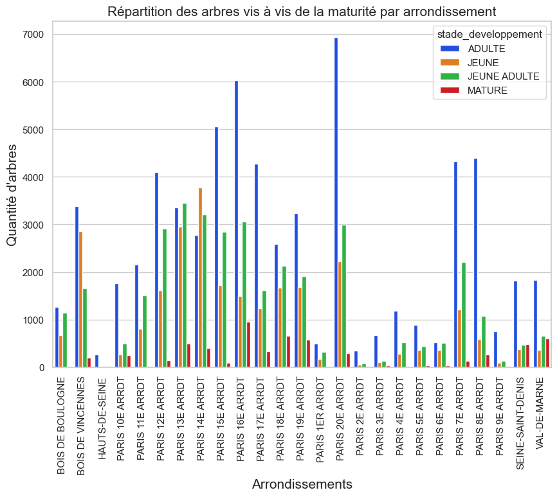
Question 6 : quelle est la proportion d’arbres par maturité et leurs localisations ?
Zone en « faible quantité » d’arbres adultes
Réponse : au niveau géographique, on remarque que le dispatch est homogène vis à vis du niveau du stade de développement. Si les plus vieux arbres meurent on aura une relève assez dispatchée pour ne pas créer de "trous". Ceci étant dit, à proportion, cependant quelques zones sont à surveiller car la proportion d'arbres "vieux" y est plus importante. C’est notamment le cas des arrondissements 7,8,15,16,17 et 20.

Slide 35
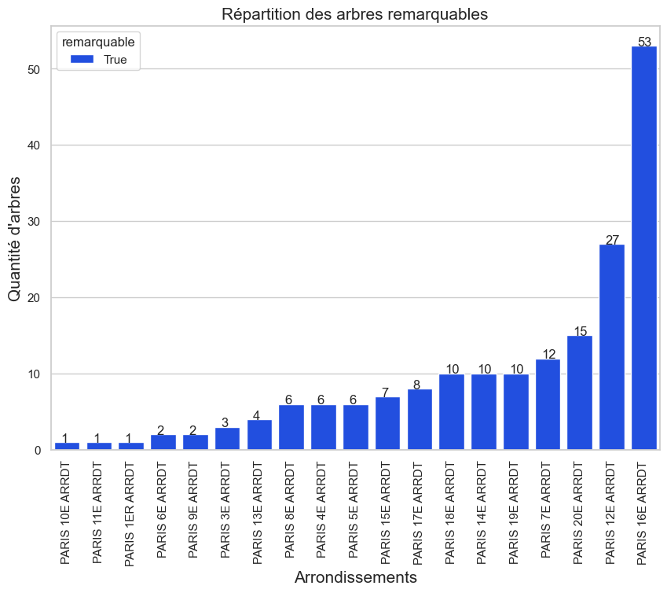
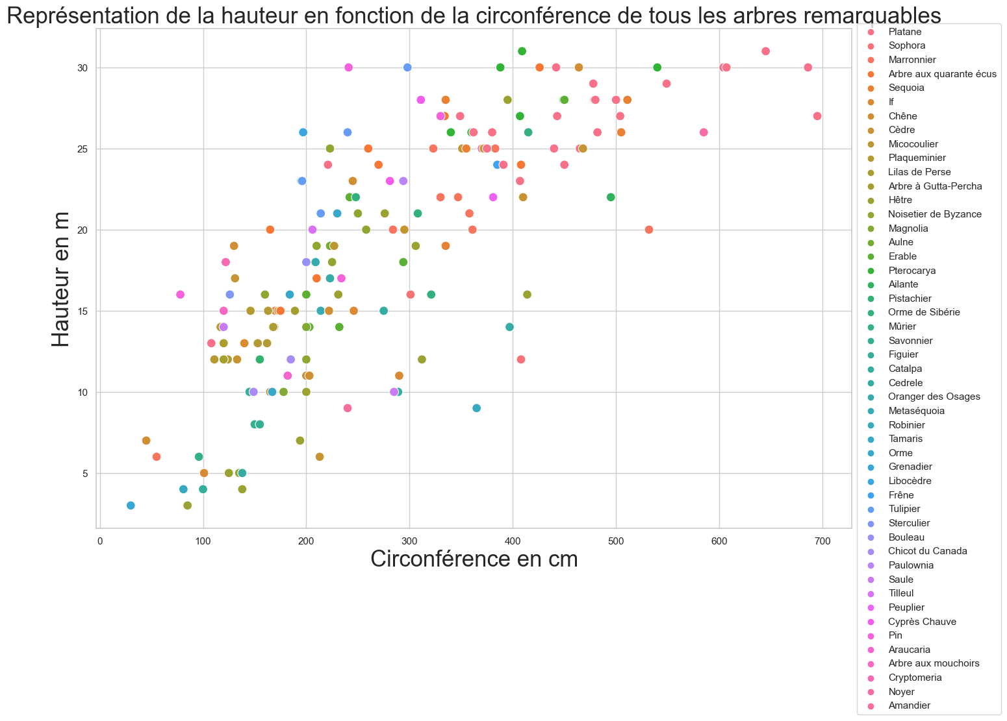
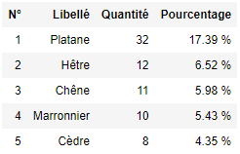
Question 7 : quelle est la répartition des arbres remarquables par arrondissement et leurs dimensions?
Les 5 arbres les plus représentés
184 arbres sont remarquables
Réponse : le 12eme et le 16eme arrondissements sont les 2 endroits où la présence d’arbres remarquables est la plus forte. Nous n’avons donc pas une répartition homogène. La visualisation de leurs dimensions va permettre de savoir quels outils prendre pour aller entretenir ces précieux arbres (la plupart du temps il faudra une grue). Le platane représente la majorité de ces arbres remarquables.

Slide 36
SYNTHESE (1/2)
Notre enjeu principal est de trouver des éléments clés permettant d’optimiser la tournée d’entretien des arbres. J’ai orienté ma réflexion sur plusieurs sujets : la répartition des arbres, les populations les plus représentées, leurs maturités et leurs évolutions. Pour cela, mon analyse a été focalisée sur les 7 questions suivantes :
Question 1 : quelle est la répartition des arbres par arrondissement ?
Question 2 : quelles sont les populations d'arbres les plus représentées et comment sont-elles réparties sur le territoire parisien ?
Question 3 : quelle est la population la plus représentée par espèce et genre ?
Question 4 : quelle est la répartition des arbres vis à vis de leurs hauteurs ?
Question 5 : est ce que les arbres évoluent correctement ?
Question 6 : quel est la proportion d’arbres par maturité et leurs localisations ?
Question 7 : quelle est la répartition des arbres remarquables par arrondissement et leurs dimensions?
4 fils conducteurs ont donc servis à ma démarche d’analyse afin de pourvoir apporter des informations importantes qui serviront à répondre à la problématique d’optimisation de la tournée d’entretien des arbres.
Concernant les données, quelques variables mériteraient d’être compléter sur le terrain (ex : stade développement) afin de pourvoir optimiser les analyses. Au global la base de données est lisible.

Slide 37
SYNTHESE (2/2)
Les arbres sont bien dispersés dans Paris mais le rapport quantité jeunes/ quantité vieux est inégal pour certains arrondissements qui possèdent plus de vieux arbres que de jeunes.
5 familles d’arbres représentent 60% de l’effectif total ; une attention particulière devra y être apportée pour éviter de les perdre en cas de pandémie. Cependant ces 5 familles sont bien répartis dans tout Paris donc en cas de perte, les « trous » seraient dispatchés.
Au niveau évolution, on observe que certains arbres ont des rapport circonférences/hauteurs incohérents. Il faudra donc aller sur place pour constater le problème et faire le nécessaire.
Une minorité d’arbres sont considérés comme « remarquables » et sont localisés en majorité sur les 12 et 16eme arrondissements. Il faudra prendre soin de ces arbres (représentés en majorité par le platane) qui peuvent servir pour les visites touristiques par exemple.
Des grues sont nécessaires car plus de 90% des arbres font plus de 4m de haut. Plus il y aura de grues, plus les arbres seront entretenus rapidement sous réserve que le personnel soit assez nombreux et qu’il soit qualifié pour les conduire. Cet aspect va « peser » sur le budget entretien. Les arbres en dehors de Paris intramuros pourraient être traités en même temps (par zone) pour optimiser les temps de trajet ; cependant les arbres sont réparties de manière diffuse dans Paris ce qui va engendrer des frais de déplacement non négligeables.

Slide 38
QuestionS ?

